Slide 1
台南市食育教育
大成國中 陳鈺萍

Slide 2
台南清燙牛肉
學習
重點
1.教導學生思考牛肉的營養與價值。
2.學生可以正確的判斷牛肉與瘦肉精的關聯性。
3.能從時事事件了解食物安全的重要性。
4.藉由分組活動，讓學生學習問題解決的方法。
5.學生可以學會中西餐的用餐技巧與禮儀。

Slide 3
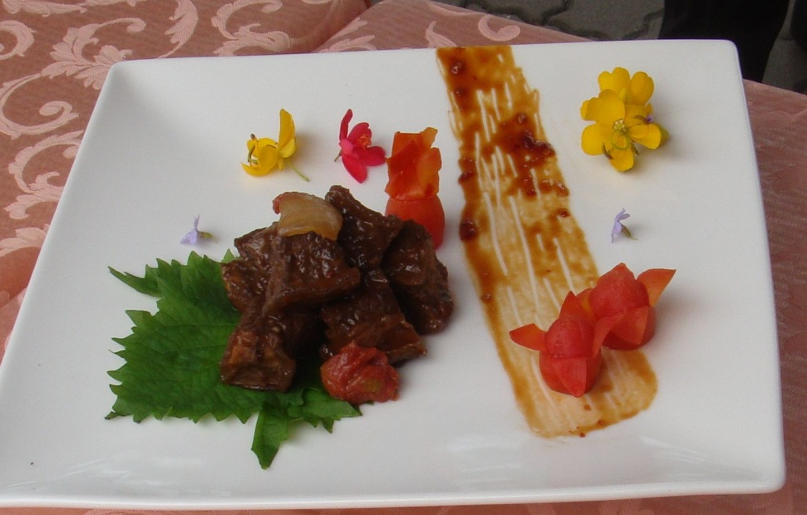
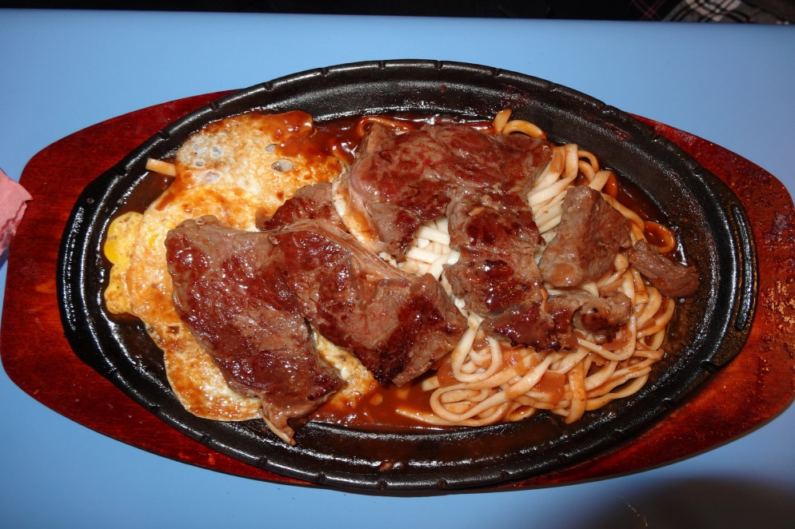
一、食物營養
精瘦牛肉是一種有益健康的肉類
豆魚肉蛋類每天應攝取3~8份
蛋白質是構成肌肉、血液、骨骼、皮膚及受傷後修補身體組織的重要物質

Slide 4
二、食物安全~美牛事件
瘦肉精又名萊克多巴胺
優點:促進肌肉生長與降低脂肪囤積的效果
副作用:心跳加速、心悸、血管擴張、血壓昇高、肌肉抖動、代謝異常等不良

Slide 5
二、食物安全~美牛事件
「三管」就是管源頭、管邊境、管市場
「五卡」分別為：
核對各項證明文件(核)、明確標示產品資訊(標)、開箱進行嚴密檢查(開)、切實檢驗食品安全(查)、資訊連線即時查明(查)，五道邊境關卡。

Slide 6
1
瘦肉精檢測流程
2
4
3
Notes:
坊間教科書的特色:淺顯易懂,精美,附教具,考慮市場需求,城鄉文化差距平衡...(自己編寫教科書的經驗)
自己使用教科書的經驗
市場機制會讓現實削弱理想(審查機制的矛盾)
理想要找出口,所以產生自編概念

Slide 7
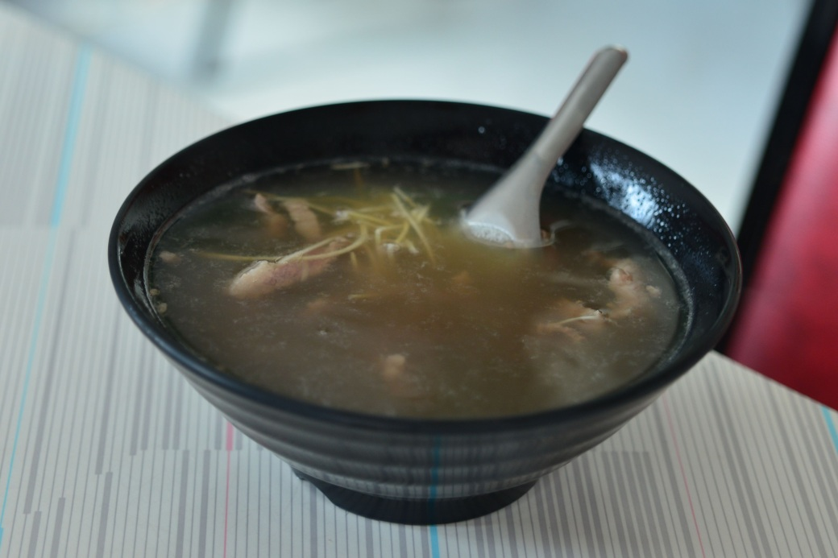
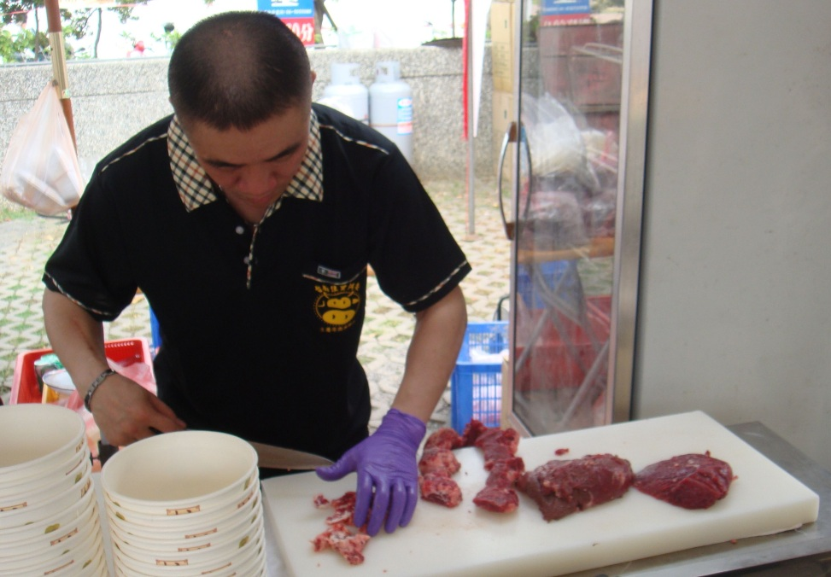
三、臺灣牛尚讚

Slide 8
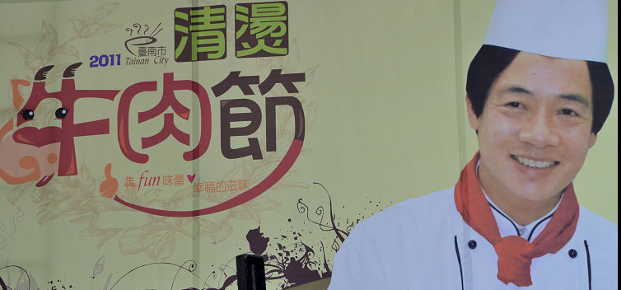
【學習單】
一、你聽過「北有牛肉麵節，南有清燙牛肉節」?
學習
重點

Slide 9
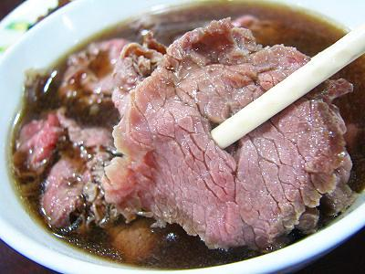
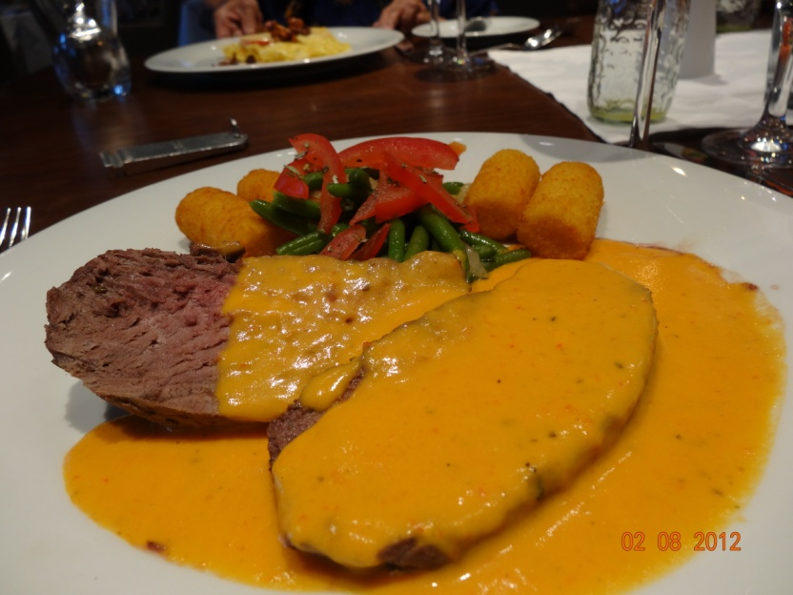
【學習單】
一、圖中牛肉料理含有哪些營養素？
學習
重點

Slide 10
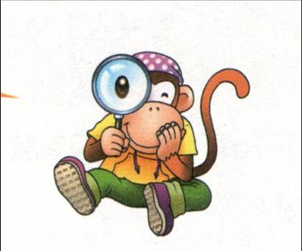
【學習單】
提示
問題
瘦肉精是在動物的成長期後段也就是動物在上市屠宰前期使用，其藥物經代謝易蓄積殘留於動物內臟，美國人、日本人不吃動物內臟，但台灣的飲食習慣卻是頻繁食用豬的內臟，所以其潛藏對國人健康之危害遠高過美日等國。最近新聞報導衛生署發現漢堡王進口的一批培根，竟然含有瘦肉精。漢堡王差點變成受害者的，就是台灣連鎖速食業者漢堡王向美國進口的一批培根竟然被檢驗出含有培林瘦肉精3.06ppb

Slide 11
1.有關瘦肉精的報導，
並勾寫出正確作法 ？
批判性思考
1.可以怎麼做?
2.解決之道
創造性思考
做決定

Slide 12
二、請根據這則有關瘦肉精的報導，勾寫出正確作法？
衛生署應該針對這些不合格的進口 商，提高抽檢率。
盡量使用台灣在地合格業者食材。
改吃素食不吃肉類，因為肉類皆有瘦肉精。
盡量減少食用動物內臟
勇敢檢舉不合法廠商貨業者。

Slide 13
【學習單】
提示
問題
看見新聞事件中對美牛含瘦肉精
的疑慮，您認為應該開放嗎？
為什麼？
1.分組活動討論
2.論點著重飲食安全
3.不介入政治色彩

Slide 14
【禮儀大考驗】
學習
重點
1.播放用餐禮儀影片
2.提醒同學注意事項
3.各組發表中西餐的禮儀
特色與原因

Slide 15
東山咖啡
學習
重點
1.教導了解台南市特產咖啡的歷史背景、
產地、學生思考牛肉的營養與價值。
2.可以正確的判斷進口咖啡對地球造成的傷害。
3.能了解咖啡的營養與害處
4.能了解東山咖啡的獨特性，了解並推銷台南物產。
5.學生可以學會咖啡的沖泡與禮儀。

Slide 16
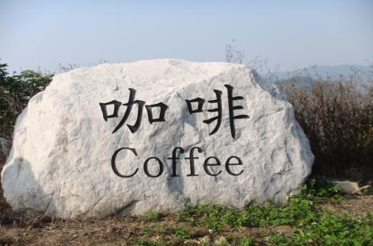
咖啡文化 文化咖啡

Slide 17
台南東山頂級黑礦（咖啡節）

Slide 18
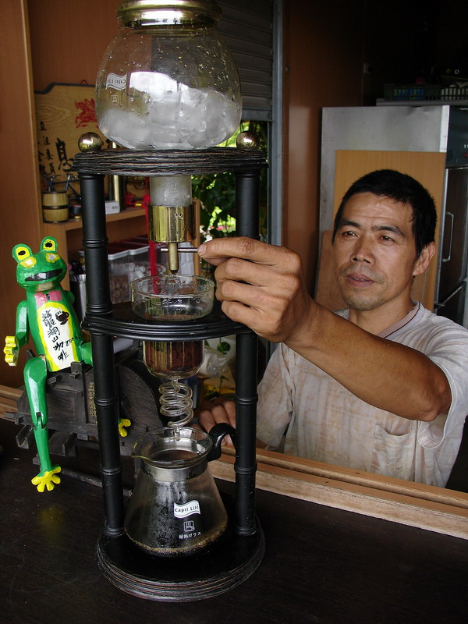
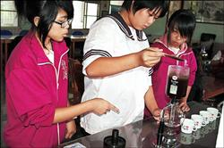
咖啡的煮法實作

Slide 19
教學影片
2011東山咖啡節影片（3分55秒）
2012東山咖啡節影片（4分27秒）
公平貿易影片（4分17秒）
公平貿易救雨林—吳子鈺的咖啡夢（11分21秒）
5.香醇單品咖啡製作過程（3分24秒）
大愛電視台—咖啡專題（47分33秒）
愛戀175網頁

Slide 20
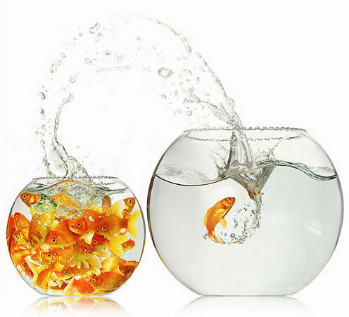
Thank You!

